Slide 1
项目6 酒店客房预订网站
Web前端开发与项目实践

Slide 2
项目6酒店客房预订网站
任务 6-1 JavaScript概念
任务 6-2 JavaScript基本使用
任务 6-3 控制流程
任务 6-4 函数
任务 6-5~6-9 酒店客房预订页面

Slide 3
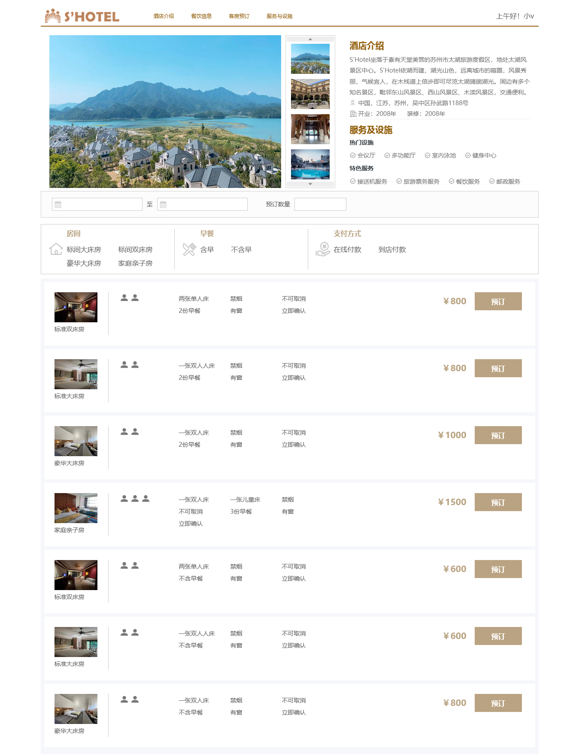
项目6 酒店客房预订网站
本项目将介绍如何制作酒店客房预订页面
JavaScript概念
JavaScript基本语法
主要知识点
  JavaScript引用方式
  JavaScript语言基础
  JavaScript控制结构
  JavaScript函数

Slide 4

任务6-1 JavaScript概念
JavaScript基本语法
JavaScript脚本需要包含在<script>标签中
例6-1a
<body> <h3>JavaScript入门</h3> <script> document.write('Hello World!'); </script> </body>

Slide 5
任务6-1 JavaScript概念
JavaScript引用方法
在页面任意位置添加<script>标签
例6-1b
<head> <script> document.write('<h3>JavaScript入门</h3>'); </script> </head> <body> document.write('Hello World!'); </body>

Slide 6
任务6-1 JavaScript概念
JavaScript引用方法
在页面内引入JavaScript文件
多个页面共享JavaScript代码
<head> <script src= "JS文件路径"></script> </head>

Slide 7
任务6-1 JavaScript概念
JavaScript引用方法
作为HTML标签的事件属性或超链接的链接属性值
JavaScript代码可以直接作为标签事件或者超链接的属性值。
触发事件或单击超链接时，执行相应的JavaScript代码
属性值结构形如“javascript:JS代码”
<!-超链接的链接属性值--> <a href="javascript:alert('JavaScript作为超链接属性值')">href属性</a>
<!-单击事件属性值--> <a onclick="javascript:alert('JavaScript作为事件属性值')">onclick事件属性</a>

Slide 8
任务6-2 JavaScript基本使用
常量和变量
18、1.8、“Hi”
常量也称为字面量，数值固定不变
符号常量的定义：
const在声明常量的时候必须对常量进行初始化赋值，初始化后不允许再次修改数值
const 常量名=值
const pi=3.14 //定义一个符号常量pi pi=3.14.1593 //程序报错：Assignment to constant variable.

Slide 9
任务6-2 JavaScript基本使用
常量和变量
变量用于存储可变化的数值
JavaScript的变量是弱引用类型，根据存储的数值决定其类型，
并且可以随时更改数据类型
通常使用关键字var来定义
ES6新增了关键字let用于定义变量。
let与var的差别在于let定义的变量作用范围仅在其所在的语句块中
var 变量名1[,变量名2] [,变量名2] …[,变量名n]
{ var a=3; //定义变量a，赋值3 let b=4; //定义变量b，赋值4 } c=a //a的值赋值给c d=b //程序报错：b is not define

Slide 10
任务6-2 JavaScript基本使用
常量和变量
变量名命名符合标识符命名规则
（1）标识符以字母、数字、下划线_或美元符号 $组成
（2）首字符不得为数字、下划线_或美元符号 $
（3）标识符不得为JavaScript保留关键字，见教材表6-1所示

Slide 11
任务6-2 JavaScript基本使用
数据类型
Number
Number类型可以表示-(2⁵³-1)~(2⁵³-1)范围的整数或浮点数
支持科学计数法
var x=10000; //x为整数10000 var y=1.2e-5; //y为浮点数0.000012，等价于y=0.000012 var z = Number(-99); //z为负数，等价于z=-99

Slide 12
任务6-2 JavaScript基本使用
数据类型
BigInt
Bigint类型是ES2020中新增的基本数据类型，用于表示大于 2⁵³-1的整数，
该类数据需要在数字后加上n
var x = 9007199254740992n; //x为整数9007199254740992 var y = BigInt("9007199254740992"); //y为整数9007199254740992

Slide 13
任务6-2 JavaScript基本使用
数据类型
Boolean
Boolean类型就是布尔型数据,用于表达逻辑上的真（true）与假（false）
var x=true; //x为真 var y=false; //y为假 var z=Boolean(false); //z为假

Slide 14
任务6-2 JavaScript基本使用
数据类型
String
String类型即字符串类型，是指由零到多个字符组成的字符序列，
使用时需要由单引号或双引号包含起来
var x=""; //x为一个空字符串 var y="hello"; //y为字符串“hello” var z=String("world"); //z为字符串“world”

Slide 15
任务6-2 JavaScript基本使用
数据类型
undefined
undefined类型只有一个值——undefined。
对于未定义或未初始化的变量，引用该变量返回undefined。
var x; //x为undefined

Slide 16
任务6-2 JavaScript基本使用
数据类型
null
null类型也只有一个值——null，表示变量的值为空
通常将变量的值设置为null达到清空变量的目的
var x=null; //x为null

Slide 17
任务6-2 JavaScript基本使用
数据类型
symbol
symbol是ES6新增的数据类型，用于生成一个唯一的标识符。
let sym1=Symbol(); //创建symbol let sym2=Symbol("sym"); //创建symbol，"sym"用于描述sym2，但对sym2的值并无影响 Symbol("sym")==sym2; //值为false

Slide 18
任务6-2 JavaScript基本使用
数据类型
object
对象是一种无序集合数据类型，它将多个属性（基本类型的数值或者
其他对象）聚合在一起，通过索引的方式引用这些属性。
对象创建的三种方式：
（1）工具函数
（2）对象字面量
（3）new构造函数
var obj = Object(123); //等同于obj=Number(123)
var s={id:1, name: "lily"};
var stu = new Object({id:1, name: "lily"});

Slide 19
任务6-2 JavaScript基本使用
数据类型
object
对象中元素项的访问方式有如下两种：
对象名[key]
对象名.key
var stu={id:1, name: "lily"}; //定义并初始化对象 document.write(stu["id"]); //输出stu对象中key为“id”对应的value值，输出1 document.write(stu.name); //输出stu对象中key为“name”对应的value值，输出lily

Slide 20
任务6-2 JavaScript基本使用
运算符和表达式
算术运算符
算术运算符主要是针对数字型数据进行的运算，详见教材6-2
字符串连接运算符
字符串连接运算+主要实现两个字符串的拼接运算
var s1="hello "; var s2="world, "; var s3=2000; var s=s1+s2; //s的值为"hello world, " s=s+s3; //当字符串跟整数进行拼接时，会将整数转化为字符串后再进行+ 运算，所以此时s的值为"hello world, 2000"

Slide 21
任务6-2 JavaScript基本使用
运算符和表达式
关系运算符
关系运算符主要是比较两数的大小关系，其结果只有两个：关系成立
true和关系不成立false。
常见的关系运算符见教材表6-3

Slide 22
任务6-2 JavaScript基本使用
运算符和表达式
逻辑运算符
逻辑运算符是用于布尔型数据的逻辑关系判断的运算
逻辑运算主要有以下三种运算符：&&、||和!
&&为逻辑与运算符，它表示的是一种且满足的关系
true &&true //值为true true &&false //值为false true && 8 //值为8 0 && "" //值为0

Slide 23
任务6-2 JavaScript基本使用
运算符和表达式
逻辑运算符
||为逻辑或运算符，它表示的是一种或满足的关系
!为取反运算，逻辑真取反为假，逻辑假取反为真。
true || false //值为true false ||false //值为false 0 || "" //值为"" true || 8 //值为true
var x=true,y=false; !x //值为false !y //值为true

Slide 24
任务6-2 JavaScript基本使用
运算符和表达式
条件运算符
简单的条件判断可以使用条件运算符来表示。
条件运算符是一个三目运算符，用问号?和冒号:串联三个表达式
表达式1?表达式2:表达式3
var x=3,y=4; x>y?x:y //值为4

Slide 25
任务6-2 JavaScript基本使用
运算符和表达式
运算符优先级
逻辑非运算>算术运算>关系运算>逻辑与、或运算>条件运算>赋值运算
5==10/2&&8/4>3

Slide 26
任务6-3 控制流程
顺序结构
根据程序语句的顺序从上往下依次执行
var x=3,y=4,z; //定义x，y，z三个变量，并对x，y初始化为3和4 z=x; //x的值赋值给z z+=y; //修改z的值为x+y

Slide 27
任务6-3 控制流程
顺序结构
a=1
b=a
c=a+b
d=Number(123)
赋值语句
简单赋值：
name=value
复合赋值：
name op=value
name=name op value

Slide 28
任务6-3 控制流程
选择结构
根据不同的条件选择执行不同的功能时，需要使用选择结构
if、switch

Slide 29
任务6-3 控制流程
选择结构
if单分支
if(条件表达式E) { 语句块S }
E
F
求一个数的绝对值 if(x<0) { x=-x }
T
S

Slide 30
任务6-3 控制流程
选择结构
if双分支
if(条件表达式E) { 语句块S1 } else { 语句块S2 }
判断一个数的奇偶性 if(x%2==0) { y= "even number"; } else { y= "odd number"; }
E
F
T
S1
S2

Slide 31
任务6-3 控制流程
选择结构
if多分支
if(条件表达式E1) { 语句块S1 } else if(条件表达式E2) { 语句块S2 } else if(条件表达式E3) { 语句块S3 } …… [else 语句块Sn }]
E1
F
E2
F
T
E3
F
T
T
S1
S2
S3
…
Sn

Slide 32
任务6-3 控制流程
选择结构
if多分支
if(n==1) { date= "星期一"; } else if(n==2) { date= "星期二"; } else if(n==3) { date= "星期三"; } else if(n==4) { date= "星期四"; }
else if(n==5) { date= "星期五"; } else if(n==6) { date= "星期六"; } else if(n==7) { date= "星期日"; } else { date="错误的日期"; }

Slide 33
任务6-3 控制流程
选择结构
switch
switch(表达式) { case 常量表达式1: 语句块1;[break;] case 常量表达式2: 语句块2;[break;] case 常量表达式3: 语句块3;[break;] ….. [default: 语句块n] }
switch(n) { case 1: date="星期一"; break; case 2: date="星期二"; break; case 3: date="星期三"; break; case 4: date="星期四"; break; case 5: date="星期五"; break; case 6: date="星期六"; break; case 7: date="星期日"; break; default: date="错误的日期"; }
switch语句可以实现共享代码
switch(表达式) { case 常量表达式1: case 常量表达式2: case 常量表达式3: 语句块 }

Slide 34
任务6-3 控制流程
循环结构
当一段程序反复执行相同的功能代码时，可以采用循环结构
while、for

Slide 35
任务6-3 控制流程
循环结构
while
while(条件表达式E) { 循环体语句块S }
E
F
计算1~100的和 var sum=0,i=1; while(i<=100) { sum+=i; i++; }
T
S

Slide 36
任务6-3 控制流程
循环结构
E1
for
for(表达式E1; 表达式E2; 表达式E3) { 循环体语句块S }
E2
F
计算1~100的和 var sum=0; for(var i=1;i<=100;i++) { sum+=i; }
T
S
E3

Slide 37
任务6-3 控制流程
循环结构
break
break语句用于跳出当前所在的循环结构从而提前结束循环
continue
continue语句用于跳出当次循环，它将继续进行下一次循环
sum=0 for(var i=1;i<=100;i++) { if(i%2==0) break; sum+=i; }
sum=0 for(var i=1;i<=100;i++) { if(i%2==0) continue; sum+=i; }
sum:1
sum:2500

Slide 38
任务6-4 函数
函数定义
函数用于描述一段具有相同功能的、可重复多次使用的代码段
函数定义：
function关键字
函数名用于函数的调用
参数列表由函数完成某个功能所需要用到的变量组成，参数列表可以为空
函数体为该函数所实现的具体功能代码
function 函数名(参数列表) { 函数体 }

Slide 39
任务6-4 函数
函数的调用
/*函数定义*/ function print() { document.write("Hello world!"); } function max(a,b) { if(a>b) return a; else return b; } /*函数调用*/ max(3,4);
定义好的函数只有被调用，才会被执行
根据函数名和参数列表实现对函数的调用
函数名(参数列表)
①
函数调用的一般过程：
②
①传参
②执行函数体
③返回
③

Slide 40
任务6-4 函数
函数的返回值
函数返回有两种情况：
（1）执行完函数体自动返回
（2）函数体中包含return语句，执行return语句返回
return语句可以携带一个数值返回，这个数据值即为返回值
return 返回值;
/*比较两数，返回较大值*/ function max(a,b) { if(a>b) return a; return b; }

Slide 41
任务6-4 函数
函数的实现方式
箭头函数
箭头函数是JavaScript中函数的一种实现方式其简化了函数的定义。
箭头函数语法结构：
参数列表即为函数定义时的形参列表
函数体为实现功能的代码段
(参数列表)=>{函数体}
fun2=(x,y)=>{ if(x>y) return x; else return y;} fun2(1,2);
fun1=(x)=>x*x fun1(3)

Slide 42
任务6-4 函数
函数的实现方式
匿名函数
匿名函数即函数定义的时候没有函数名
如何调用匿名函数？
（1）直接执行 (匿名函数)(实参列表);
（2）匿名函数赋值给一个变量
max=
function (a,b) { if(a>b) return a; return b; }
(
)(4,5)
max(4,5)

Slide 43
任务6-4 函数
函数的实现方式
JavaScript闭包
全局变量
全局变量通常定义在函数外部，其作用范围是全局性的、共享的
局部变量
局部变量通常定义在函数内部，为该函数所私有，因此它的作用范围仅限于函数内部，只能在函数内访问，一旦函数调用结束返回，局部变量就会被释放
var a=1 function fun() { var b = 2; return a+b; } fun(); //函数返回值为3 var c =a+b; //程序报错“b is not defined”

Slide 44
任务6-4 函数
函数的实现方式
JavaScript闭包
var global = 0; function counter1() { global += 1; return global ; } counter1(); //1 counter1(); //2 counter1(); //3
function counter2() { var local = 0; local += 1; return local; } counter2(); //1 counter2(); //1 counter2(); //1

Slide 45
任务6-4 函数
函数的实现方式
JavaScript闭包
所谓闭包即是指函数的嵌套，在一个函数内部嵌套定义函数，内部嵌套的函数可以使用外层函数的局部变量，通过闭包将内外两层函数连接在一起。
function counter() { var local=0; function add() { local+=1; return local; } return add; }
var result=counter(); result(); //1 result(); //2 result(); //3

Slide 46
任务6-5~任务6-9
①
②
页面分析
酒店客房预订页面按页面功能区域分割为3个模块：
页面头部、酒店概况介绍博客内容、客房预订
页面头部①包含酒店logo、导航栏以及登录用户
酒店概况②包含具有代表酒店特色的图片画廊以及酒店信息介绍
客房预订包含用户预订信息设置区域③、筛选操作区域④以及客房列表⑤
具体实现请对照书本学习
③
④
⑤

